Slide 1

Professor: André Ribeiro.

Slide 2

PBL
O que é PBL?
Uma metodologia baseada na resolução de problemas (Barrows, 1986).

Slide 3
Princípios PBL
1.Todas as tarefas são ancoradas em um problema.
2. O estudante sente-se dono do problema.
3. O problema é real.
4. O ambiente de aprendizagem reflete a realidade do mercado de trabalho.
5. O estudante conduz o processo de resolução do problema.
6. O problema é complexo.
7. Soluções são analisadas antes de serem implementadas.
8. O estudante reflete sobre o conteúdo aprendido e o processo de aprendizagem.
9. Os estudantes aprendem de forma colaborativa e multidirecional.
10. Avaliações e feedbacks contínuos.

Slide 4
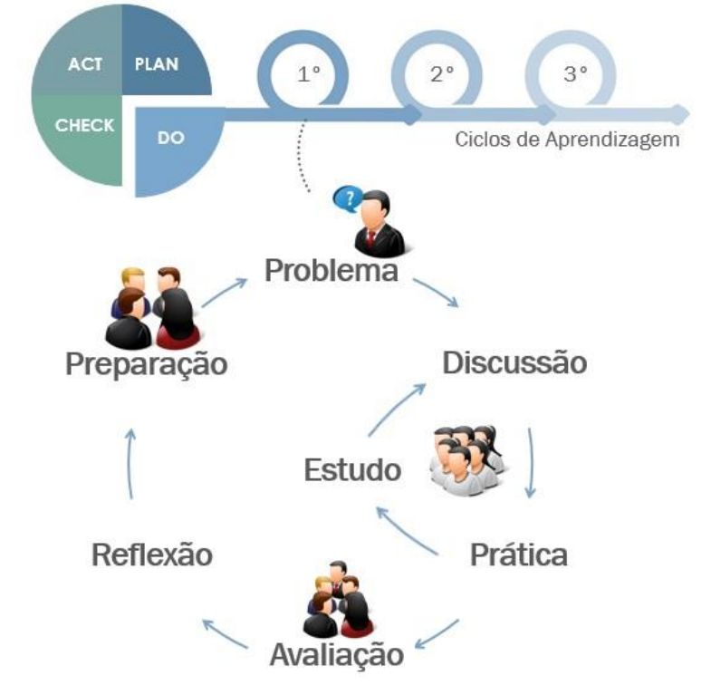
Processo PBL

Slide 5
5W2H
O 5W2H é uma ferramenta de gestão que ajuda na organização e no planejamento de projetos, tarefas ou processos.

Slide 6
5W2H
O nome vem das iniciais em inglês das perguntas que devem ser respondidas:
5W:
What? (O quê?) – O que será feito?
Why? (Por quê?) – Qual é a razão ou o objetivo?
Who? (Quem?) – Quem será responsável?
When? (Quando?) – Qual é o prazo?
Where? (Onde?) – Onde será realizado?
2H:
How? (Como?) – Como será feito?
How much? (Quanto?) – Qual será o custo?

Slide 7
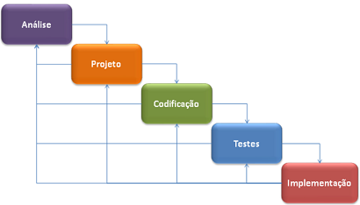
Desenvolvimento de Software

Slide 8
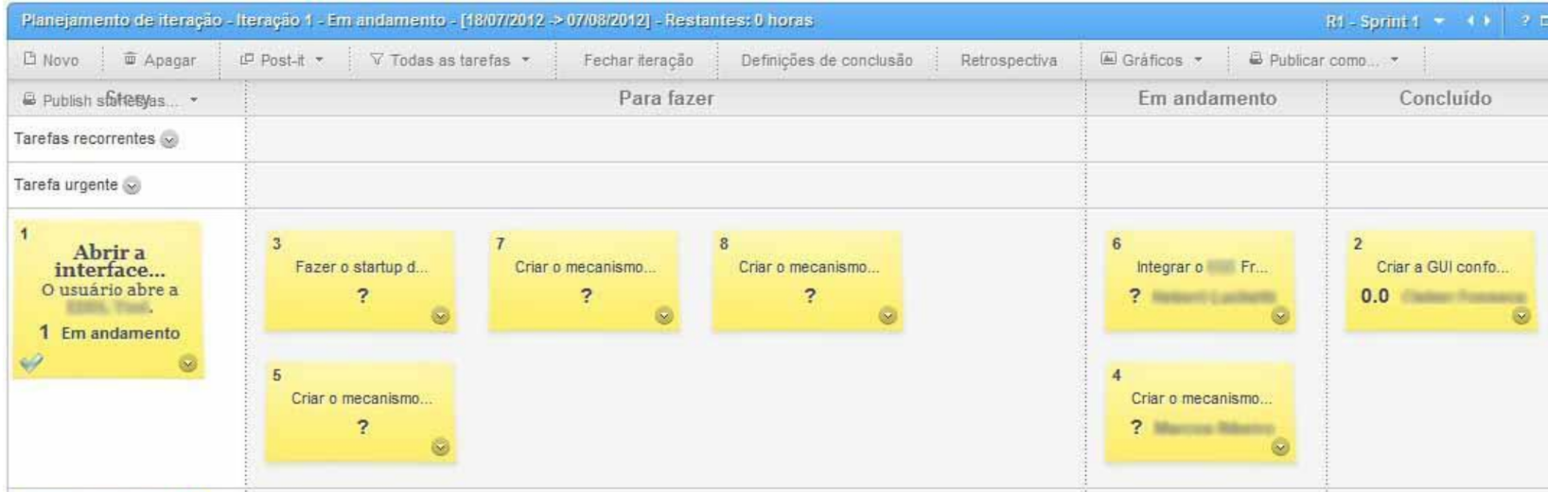
Quadro de atividades

Slide 9
Desenvolvimento de Software
A cada mês temos o mínimo de 2 sprints(15 e 30) por time de desenvolvimento, o máximo de 4 (um por semana).

Slide 10
MODELO ÁGIL DE GESTÃO DE PROJETOS - SCRUM
SCRUM
Proposta - 30/09 ou 02/10
Sprint (ciclo) 1 - 14/10 ou 16/10
Sprint (ciclo) 2 - 28/10 ou 30/10
Sprint (ciclo) 3 - 11/11 ou 13/11
Sprint (ciclo) 4 - 25/11 ou 27/11

Slide 11
SCRUM - Product Owner (PO)
O Product Owner (PO) no Scrum desempenha um papel crucial para o sucesso do projeto. Aqui estão algumas das principais atribuições:
Gerenciar o Backlog do Produto: O PO é responsável por criar, manter e priorizar o backlog do produto, garantindo que ele reflita as necessidades e prioridades do cliente e do negócio.
Definir a Visão do Produto: O PO deve ter uma compreensão clara da visão do produto e comunicar essa visão à equipe, stakeholders e usuários.
Colaborar com Stakeholders: O PO atua como a principal ligação entre a equipe de desenvolvimento e os stakeholders, coletando feedback e alinhando expectativas.
Priorizar Requisitos: O PO deve decidir quais itens do backlog devem ser priorizados, equilibrando o valor do negócio e a viabilidade técnica.

Slide 12
SCRUM - Product Owner (PO)
Aceitar ou Rejeitar Trabalhos Concluídos: O PO tem a responsabilidade de aceitar ou rejeitar o trabalho realizado pela equipe de desenvolvimento com base nos critérios de aceitação.
Participar das Cerimônias Scrum: O PO deve estar presente nas reuniões Scrum, como a Sprint Planning, Sprint Review e Retrospective, para fornecer orientações e feedback.
Comunicação Clara: O PO deve se comunicar de forma clara e eficaz com a equipe de desenvolvimento, garantindo que todos entendam as prioridades e requisitos.
Maximizar o Valor do Produto: O PO busca constantemente maneiras de maximizar o valor do produto, utilizando métricas e feedback para informar decisões.

